Slide 1
건설공사 사고 예방 및 대응책 생성 : 한솔데코 시즌3 AI 경진대회
2025.03

Slide 2
목차
배경 및 현황
분석 대상 및 목적
데이터 개요 및 전처리
데이터 탐색1 (인사이트 도출)
모델 설계
데이터 탐색2 (오차 분석)
모델 정교화
결론 및 시사점

Slide 3


배경 및 현황 : 경진대회 소개로 대체
생성형AI
LLM
대회명 : 건설공사 사고 예방 및 대응책 생성 <한솔데코 시즌3 AI 경진대회>
시즌3 경진대회에서는 건설공사 사고 상황 데이터를 기반으로 사고 원인을 분석하고, 재발방지 대책 및 향후 조치 계획을 자동으로 생성하는 AI 모델을 개발하는 것이 목표입니다.
건설공사 사고 예방 및 대응책 생성 : 한솔데코 시즌3 AI경진대회
NLP | 생성형 AI | LLM
상금 : 1,000만원
2025.02.17 ~ 2025.03.24 09:59
대회 URL
https://dacon.io/competitions/official/236455/overview/description
분석 코드
https://www.kaggle.com/code/jacobgreen4477/eda-v0-0-3
# 경진대회 참여 사유 소개
○○○ 기술을 배우기 위해서 참여를 했다.
실제 기업 데이터를 간접적으로 분석할 수 있는 기회를 얻기 위해 …
팀으로 참여했다면 팀운원들과 협업하며 적용해노는 실전 감각을 익히기 위해

Slide 4
데이터 수집 (활용 데이터 소개)
학습데이터로는 정형데이터(18개) 와 건설안점지침(PDF) 비정형 데이터 존재
예측대상은 [재발방지대책]으로 train 데이터에만 존재하고 test 데이터에는 누락 됨
최종 제출(submission)은 재발방지대책을 예측하여 767 vector로 임베딩 변환 후 제출
train
test
건설안점지침
ID : 샘플별 고유 ID
발생일시
사고인지 시간
날씨
기온
습도
공사종류
연면적
층 정보
인적사고
물적사고
공종
사고객체
작업프로세스
장소
부위
사고원인
재발방지대책 및 향후조치계획
ID : 샘플별 고유 ID
발생일시
사고인지 시간
날씨
기온
습도
공사종류
연면적
층 정보
인적사고
물적사고
공종
사고객체
작업프로세스
장소
부위
사고원인
104개의 건설안전지침 PDF
submission.csv
ID : 샘플별 고유 ID
재발방지대책 및 향후조치계획 : 생성된 답변
vec_0, vec_1 ... vec_767 : 생성된 답변을 768 차원의 Embedding Vector로 표현
Target

Slide 5
[참고] 경진대회 평가 방식
생성된 답변 내용을 768 Embedding Vector로 변환
실제값
고속절단기 날의 회전이 완전히 멈춘 후 목재를 제거할 수 있도록 하는 안전교육 실시.
654466
765765
…
16656
코사인 유사도 36점
예측값
이동통로 확보 관리와 작업 전 안전교육 철저 및 정기적 근로자 안전교육 시행을 통한 재발 방지 대책.
56456
654466
…
16656

Slide 6
○○○ 경진대회 참여 후기
배경 및 현황
분석 대상 및 목적
데이터 개요 및 전처리
데이터 탐색1 (인사이트 도출)
모델 설계
데이터 탐색2 (오차 분석)
모델 정교화
결론 및 시사점

Slide 7
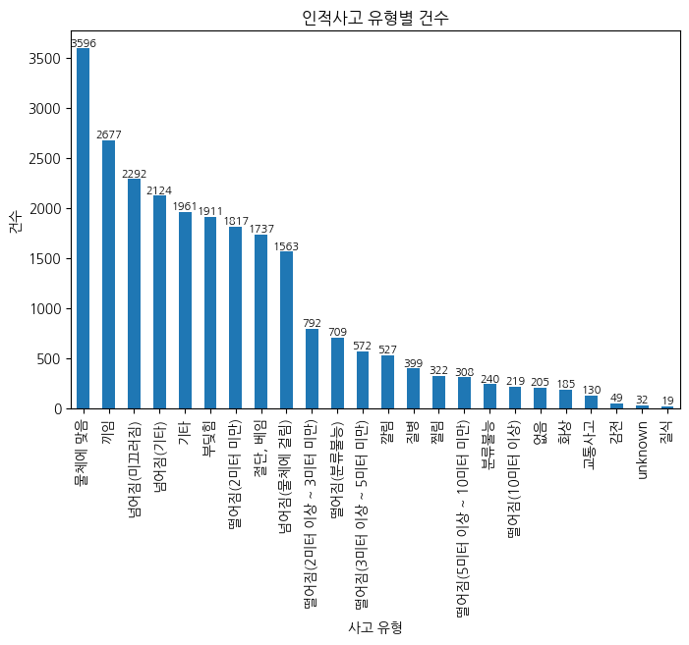
데이터 탐색 및 인사이트 도출 (1/5)
재발방지대책에 수립되면서 과거 사고유형은 시간이 지나면서 감소하는 경향을 보일 수 있습니다.
또는 과거에는 발생 빈도가 낮았던 사고유형이 최근에 새롭게 증가할 수도 있습니다.
본 데이터탐색을 통해 사고유형별 시계열 분석을 통해서 최신 사고유형 트랜드를 파악합니다.
인적사고 유형별 건수
넘어짐(미끄러짐) 사고유형
인적사고 유형 중 가장 발생빈도가 높은 사고유형은
[물체에 맞음]
넘어짐(미끄러짐), 넘어짐(기타), 넘어짐(물체에 걸림) → 미끄러져서 넘어지는 유형, 물체에 걸림, 기타로 넘어지는 유형을
분리해서 데이터 관리 중
넘어짐 [미끄러짐], [물체에 걸림], [기타] 유형을 모두 합치면 발생빈도가 가장 많은 인적사고 유형이 됨

Slide 8
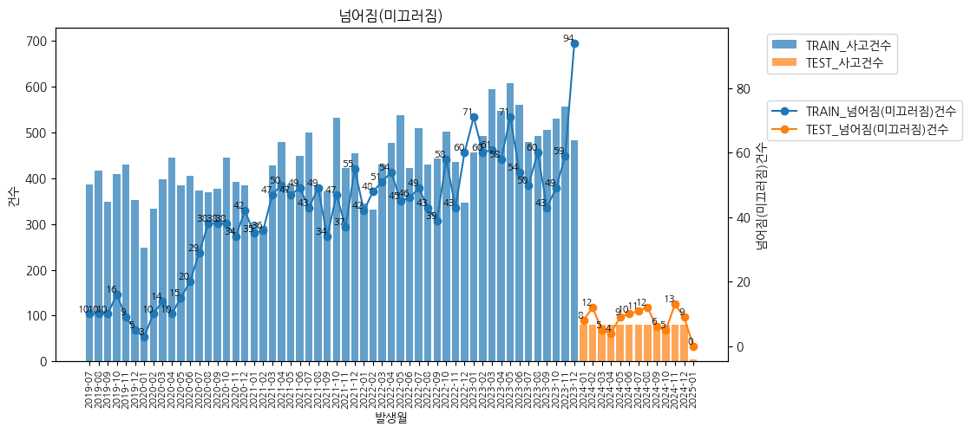
데이터 탐색 및 인사이트 도출 (2/5)
넘어짐(미끄러짐) 사고유형은 2019년 과거에는 사고 발생빈도가 월 100건 정도 발생 (전체 사고유형 중 순위3번째)
2020년 08월을 이후로는 사고빈도가 월 300건인 기존 ’19년 7월 대비 3배 이상 증가하였음
최근 2023년 12월에는 700건으로 월 최고 건수를 갱신 함
넘어짐(미끄러짐) 사고유형
넘어짐(기타) 사고유형
‘20년 9월 이후
1년 전 대비 3배 증가
월 최고건수 갱신
TRAIN데이터와 TEST데이터의
넘어짐(미끄러짐) 발생빈도 분포가
상이함

Slide 9
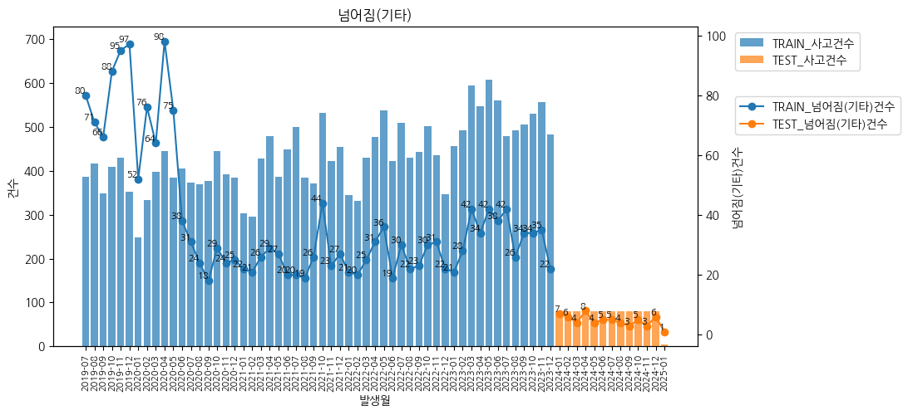
데이터 탐색 및 인사이트 도출 (3/5)
넘어짐(물체에 걸림,미끄러짐)과 다른 패턴 보임
넘어짐(기타) 사고유형
넘어짐(물체에 걸림) 사고유형
TRAIN데이터와 TEST데이터의
넘어짐(미끄러짐) 발생빈도 분포가
상이함

Slide 10
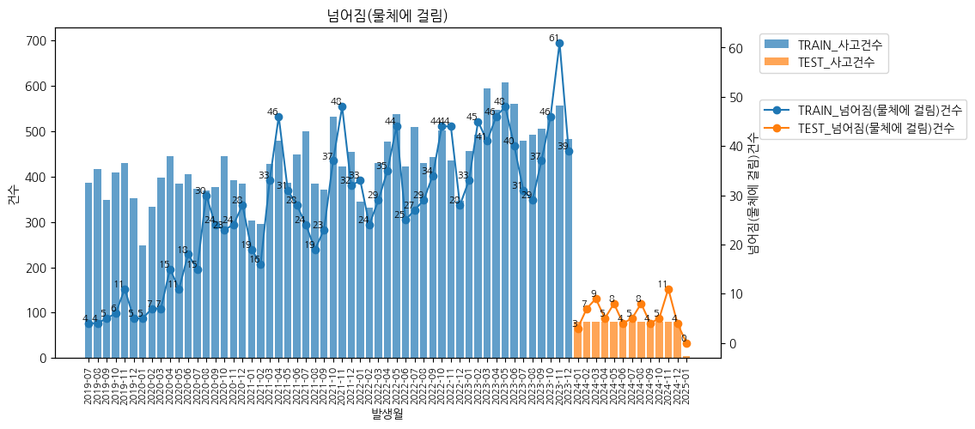
데이터 탐색 및 인사이트 도출 (4/5)
넘어짐(기타)와 다른 패턴 보임
넘어짐(미끄러림)과 동일한 패턴
넘어짐(물체에 걸림) 사고유형
물체에 맞음
TRAIN데이터와 TEST데이터의
넘어짐(미끄러짐) 발생빈도 분포가
상이함

Slide 11
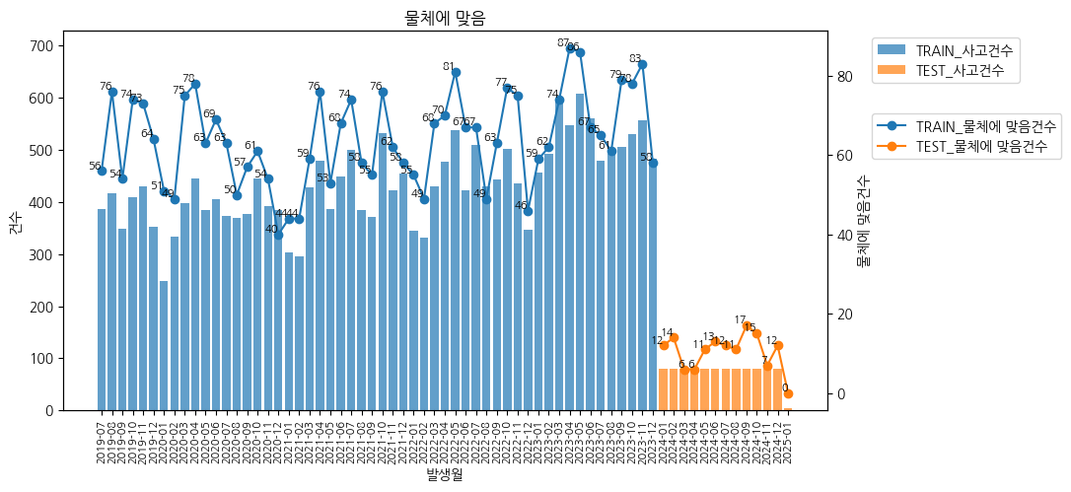
데이터 탐색 및 인사이트 도출 (5/5)
패턴 변화 없이 꾸준하게 사고 발생 중
물체에 맞음
끼임
TRAIN데이터와 TEST데이터의
넘어짐(미끄러짐) 발생빈도 분포가
상이함

Slide 12
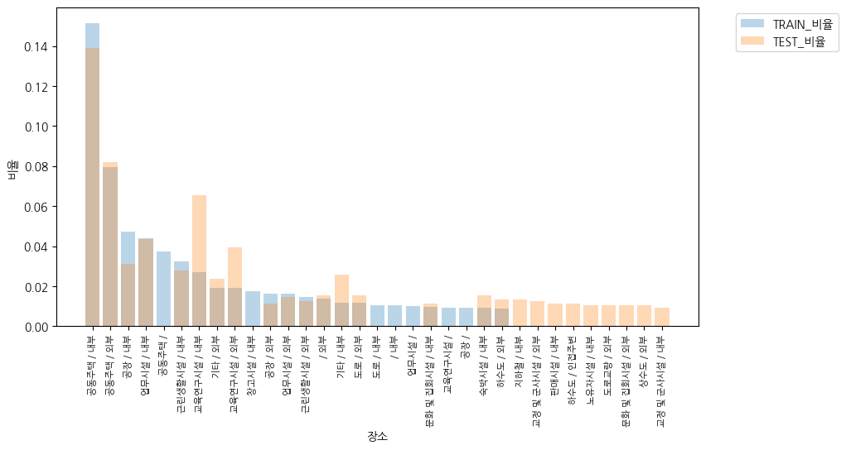
데이터 탐색 및 인사이트 도출
카테고리 변수 중 TRAIN 또는 TEST 만 있는 항목값이 존재 발견
TRAIN 데이터셋에만
존재하는 항목값
TEST 데이터셋에만
존재하는 항목값

Slide 13
인사이트를 활용한 추가 파생변수 생성 계획 수립
스토리텔링이 중요
총 N개의 인사이트를 활용하여 N개의 후보 파생변수를 생성하여 실험계획를 수립
# 사고유형별 상이한 발생 트랜드 발견
# 카테고리 항목값 상이
급격하게 발생빈도가 증가하고 있는 사고유형 : 넘어짐 (미끄러짐)
과거에는 발생했지만 현재에는 발생빈도가 낮은 사고유형 : 넘어짐 (기타)
과거와 현재에 꾸준하게 사고가 발생하는 사고유형 : 물체에 맞음
카테고리 변수 중 TRAIN 또는 TEST 만 있는 항목값이 존재 발견
# 인사이트3
# 인사이트4
# 인사이트5
N개의 후보 파생변수 생성

Slide 14
○○○ 경진대회 참여 후기
배경 및 현황
분석 대상 및 목적
데이터 개요 및 전처리
데이터 탐색1 (인사이트 도출)
모델 설계
데이터 탐색2 (오차 분석)
모델 정교화
결론 및 시사점

Slide 15
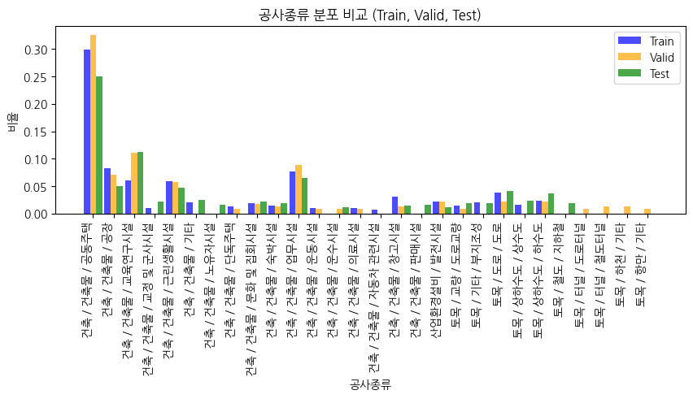
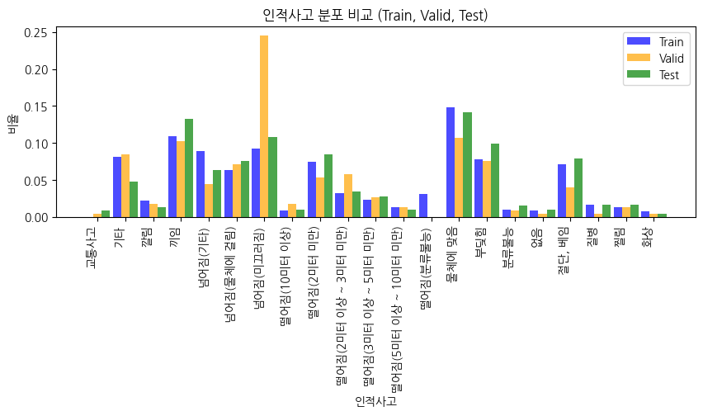
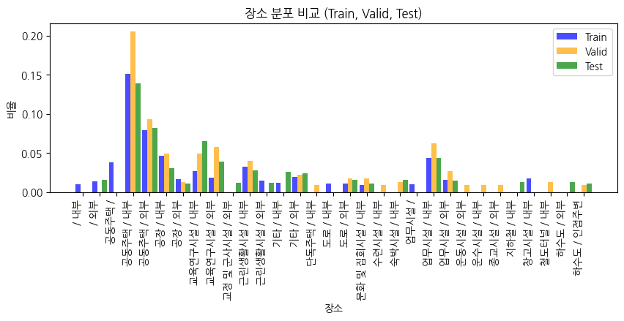
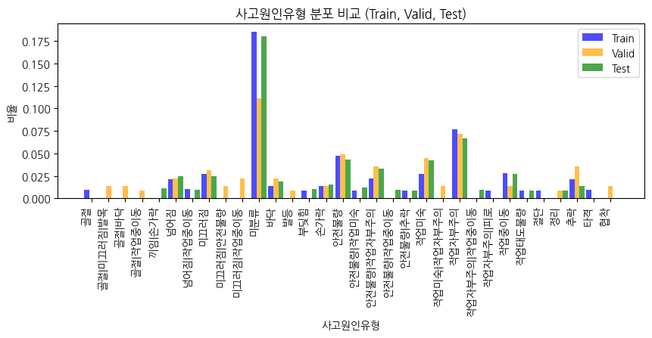
모델 성능 검증 전략
a. 이슈 : test inference time ➔ 2hr , valid inference time → 10mins
- TEST 데이터셋과 동일한 분포를 가지고 있는 VALID 데이터셋 생성
- VALID 데이터셋에서 오차 성능 개선 발견 시 TEST 데이터셋 예측값 생성 후 SUMMIT
{공사종류} 분포 비교
{인적사고} 분포 비교
{사고장소} 분포 비교
{사고원인} 분포 비교

Slide 16

기초 모델 설계
example
구글 클라우드 Colab PRO+ (A100 VRAM 40G x 1개) 활용해서 분석 진행
초기 프롬프트 설계서
□ 서버 학습 환경 : Colab PRO+ : A100 VRAM 40G x 1개
1. Vector Store 생성
Q:A 데이터 생성 -> 임베딩 -> vector store 문서 추가
- 임베딩 모델 : jhgan/ko-sbert-nli
- HuggingFaceEmbeddings
2. Retriever (검색기 설정)
- 검색기 : FAISS
- 검색옵션 : search_type="similarity", search_kwargs={"k": 5}
3. Pertained LLM model 호출
- 후보1: MLP-KTLim/llama-3-Korean-Bllossom-8B (16bit)
- 후보2: NCSOFT/Llama-VARCO-8B-Instruct (16bit)
- 후보3: hwkwon/S-SOLAR-10.7B-v1.5 (16bit)
- 모델옵션 : temperature=0.1, ax_new_tokens=70
4. 프롬프트 설계
5. RAG Chain 설계 (Retriever -> LLM)
- 패키지 : LangChain.RetrievalQA
6. Inference
- 패키지 : vLLM (valid: 11min, test: 45min)
### 지침: 당신은 건설 안전 전문가입니다.
- 답변은 존댓말을 절대 사용하지 마세요.
- 질문에 대한 답변을 핵심 내용만 요약하여 간략하게 핵심만 작성하세요.
- 중복되는 말 제거하세요.
- 프롬프트에 제공된 내용을 절대로 답변에 복사하지 마세요.
- 중요!! 마지막에 답변을 30~40자 내외로 요약하세요.
### 다음과 같은 불필요한 내용은 절대 포함하지 마세요.
- 사고 원인 분석 및 재발 방지 대책
- 사고 원인 분석 결과
- 다음과 같은 조치를 취할 것을 제안합니다
### 사고 개요:
{context}
### 베스트 답변 예시:
- '작업 전 안전교육 실시와 안전점검 철저 지시를 통한 재발 방지 대책 마련.',
- '이동통로 확보 관리와 작업 전 안전교육 철저 및 정기적 근로자 안전교육
### 제약 조건:
1. 답변은 존댓말을 절대 사용하지 마세요.
2. 질문에 대한 답변을 핵심 내용만 요약하여 간략하게 핵심만 작성하세요.
3. 중복되는 말 제거하세요.
4. 프롬프트에 제공된 내용을 절대로 답변에 복사하지 마세요.
5. 답변은 명확하고 간결한 한 문장으로 작성해야 합니다.

Slide 17
기초 모델 설계
구글 클라우드 Colab PRO+ (A100 VRAM 40G x 1개) 활용해서 분석 진행
1. Vector Store 생성
Q:A 데이터 생성 -> 임베딩 -> vector store 문서 추가
- 임베딩 모델 : jhgan/ko-sbert-nli
- HuggingFaceEmbeddings
4. 프롬프트 설계
5. RAG Chain 설계 (Retriever -> LLM)
- 패키지 : LangChain.RetrievalQA
2. Retriever (검색기 설정)
- 검색기 : FAISS
- 검색옵션 : search_type="similarity", search_kwargs={"k": 5}
6. Inference
- 패키지 : vLLM (valid: 11min, test: 45min)
3. Pertained LLM model 호출
- 후보1: MLP-KTLim/llama-3-Korean-Bllossom-8B (16bit)
- 후보2: NCSOFT/Llama-VARCO-8B-Instruct (16bit)
- 후보3: hwkwon/S-SOLAR-10.7B-v1.5 (16bit)
- 모델옵션 : temperature=0.1, ax_new_tokens=70

Slide 18
○○○ 경진대회 참여 후기
배경 및 현황
분석 대상 및 목적
데이터 개요 및 전처리
데이터 탐색1 (인사이트 도출)
모델 설계
데이터 탐색2 (오차 분석)
모델 정교화
결론 및 시사점

Slide 19
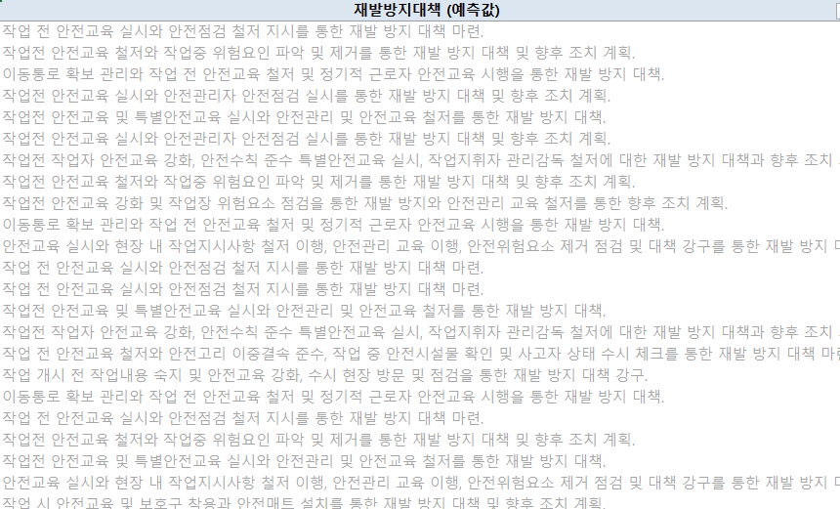
예측모델(평균점수0.448) 성능 진단
[안전교육 실시], [안전 점검], [재발 방지 대책 마련] 이 3가지 일반적인 답변 반복
몇몇 케이스에서 이동통로, 이중 결속, 보호구 착용 등의 단어(특수한 케이스)를 언급하고 있지만 대부분 오답
특별한 단어(돌풍, 절단, 미흡 등) 가 나오면 어떻게 대답하라라는 *지시사항이 필요해 보임
점수가 낮기 때문에
성능 개선 여지 높음

Slide 20
케이스별 유사도 점수 분석 (1/)
유사도 36점은 두 문장이 의미상 서로 완전히 다른 의미 (예측 전혀 하지 못한 케이스)
36점
실제값
고속절단기 날의 회전이 완전히 멈춘 후 목재를 제거할 수 있도록 하는 안전교육 실시.
예측값
이동통로 확보 관리와 작업 전 안전교육 철저 및 정기적 근로자 안전교육 시행을 통한 재발 방지 대책.

Slide 21
케이스별 유사도 점수 분석 (2/)
너무 많은 정보를 추가로 제공해도 마이너스
53점
실제값
안전교육 실시.
예측값
작업전 안전교육 철저와 작업중 위험요인 파악 및 제거를 통한 재발 방지 대책 및 향후 조치 계획.

Slide 22
케이스별 유사도 점수 분석 (3/)
필수 단어만 예측값에 포함되어 있어도 고득점 가능
77점
실제값
작업자 근로자 이동통로 에서 이동방법 교육과 안전관리 철저 지시를 통한 재발 방지 대책 마련.
예측값
작업전 작업자 안전교육 강화, 안전수칙 준수 특별안전교육 실시, 작업지휘자 관리감독 철저에 대한 재발 방지 대책과 향후 조치 계획.

Slide 23
케이스별 유사도 점수 분석 (4/)
일반적인 케이스의 재발방지대책 스크립트는 유사도 점수가 높음
83점
실제값
현장 안전 조치 및 안전교육을 통한 재발 방지.
예측값
안전교육 실시와 현장 내 작업지시사항 철저 이행, 안전관리 교육 이행, 안전위험요소 제거 점검 및 대책 강구를 통한 재발 방지 대책.

Slide 24
관련 없는 단어가 들어가는 경우 영향도 테스트
관련없는 단어가 들어가면 점수에 마이너스 영향 있음
실제값 (26자)
현장 안전 조치 및 안전교육을 통한 재발 방지.
예측값2 (30자)
돌풍으로 사고발생, 현장 안전 조치 및 안전교육으로 재발방지.
95→71점
예측값3 (50자)
작업자 미숙으로 사고발생, 현장 안전 조치와 체계적인 안전교육을 통해 재발방지.
94→81점

Slide 25
맺은말/어투 영향도 테스트
습니다. 합니다. 로 끝나는게 점수에 마이너스 영향 있음
실제값 (26자)
현장 안전 조치 및 안전교육을 통한 재발 방지.
예측값2 (30자)
현장 안전 조치 및 안전교육으로 재발방지합니다.
95→93점
예측값3 (50자)
현장 안전 조치와 체계적인 안전교육을 통해 재발방지합니다.
94→92점

Slide 26
데이터 탐색2(오차분석) 종합 결론
총 N개의 인사이트를 활용하여 N개의 후보 파생변수를 생성하여 실험계획를 수립
# 사고원인으로만 예측 불가능한 케이스 존재
# 데이터가 이상해서 예측이 불가능한 케이스도 존재
최빈값으로 대체
# 답변 길이 점수에 영향도 있음
# 말투/맺은말은 점수에 마이너스
# 관련 없는 단어가 들어가는 경우
N개의 후보 파생변수 생성

Slide 27
○○○ 경진대회 참여 후기
배경 및 현황
분석 대상 및 목적
데이터 개요 및 전처리
데이터 탐색1 (인사이트 도출)
모델 설계
데이터 탐색2 (오차 분석)
모델 정교화
결론 및 시사점

Slide 28
실험 계획
Valid1 데이터 소개
Valid2 데이터 소개 (각 사고유형별 단문 중문 장문 검증데이터2)
GROUP BY 사고원인별 교집합(사고원인 중요단어 = 재발방지대책 중요단어)
형용사 특수기호 사고사유에서 다 제거해보고 테스트
PDF 파일로 파인튜닝
도움이 되는 단어 사전도 만들기
도움이 안되는 단어모음 사전 하나 만들기
프롬프트 개수 조절이 필요?

Slide 29
실험1 : 필수단어사전 만들기
문제해결능력
실험명 : 불필요한 단어 삭제 전처리
방법 : 사고원인 중요단어 ∩ 재발방지대책 중요단어 → 필수단어모음집 생성, 필수단어모음집에 없는 단어 삭제
사고원인 | 사고원인_중요단어
작업자 부주의 | 작업자 | 부주의
작업자의 부주의로 인한 사고발생 | 작업자의 | 부주의로 | 인한 | 사고발생
작업자의 불안전한 행동 | 작업자의 | 불안전한 | 행동
근로자 부주의 | 근로자 | 부주의
근로자의 불안전한 행동 | 근로자의 | 불안전한 | 행동
작업자의 부주의로 발생한 사고 | 작업자의 | 부주의로 | 발생한 | 사고
장기간 근로로 인한 주관절 피로 누적 | 장기간 | 근로로 | 인한 | 주관절 | 피로 | 누적
재발방지대책 | 재발방지대책_중요단어
작업자 부주의 | 작업자 | 부주의
작업자의 부주의로 인한 사고발생 | 작업자의 | 부주의로 | 인한 | 사고발생
작업자의 불안전한 행동 | 작업자의 | 불안전한 | 행동
근로자 부주의 | 근로자 | 부주의
근로자의 불안전한 행동 | 근로자의 | 불안전한 | 행동
작업자의 부주의로 발생한 사고 | 작업자의 | 부주의로 | 발생한 | 사고
장기간 근로로 인한 주관절 피로 누적 | 장기간 | 근로로 | 인한 | 주관절 | 피로 | 누적
사고원인별
필수포함단어DB

Slide 30
실험2 : OOO
문제해결능력
실험명 : 성능 향상을 위해 파생변수 테스트
후보 파생변수 : OOO, OOO, OOO
방법 : 파생변수 생성 후 모델 추가 학습 진행하여 AB테스트 진행

Slide 31
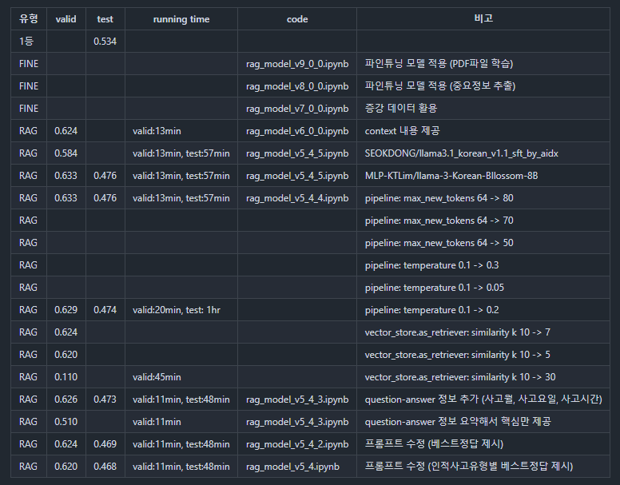
모델 학습 실험 결과서 (모델 학습 설계서 와 학습 결과)
N개의 다양한 실험결과 최종모델:
model : MLP-KTLim/llama-3-Korean-Bllossom-8B (float16)
vector_store.as_retriever: similarity : 10
pipeline: temperature 0.1 or 0.2
pipeline: max_new_tokens 64 -> 80
RetrievalQA.from_chain_type : stuff

Slide 32
최종모델 예측오차 및 변동성 분석
example
파일럿 테스트 결과 모델 적용 후, 모델 적용 전 대비 최대 20%p (평균 18.5%p) 성능 개선 됨
파일럿 테스트 결과 :2024.01 ~05
모델 적용 후
최대 20%p 갭 발생
모델 적용 전

Slide 33
결론 및 시사점 (기대효과, 경진대회를 통해서 배운 점 등)
1
2
3
4
5

